Slide 1

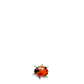

МБДОУ «Нердвинский детский сад»
Исследовательский проект
на тему:
«Дождевые черви»
Автор:Зубарева Полина
Руководитель: Булатова Л.А.

Slide 2

Цель проекта:
Выяснить, какую пользу приносят дождевые черви
окружающей среде.
Задачи:
Получить представления о дождевых червях.
С помощью эксперимента проверить гипотезу.
Научиться бережно относиться
к дождевым червям.

Slide 3
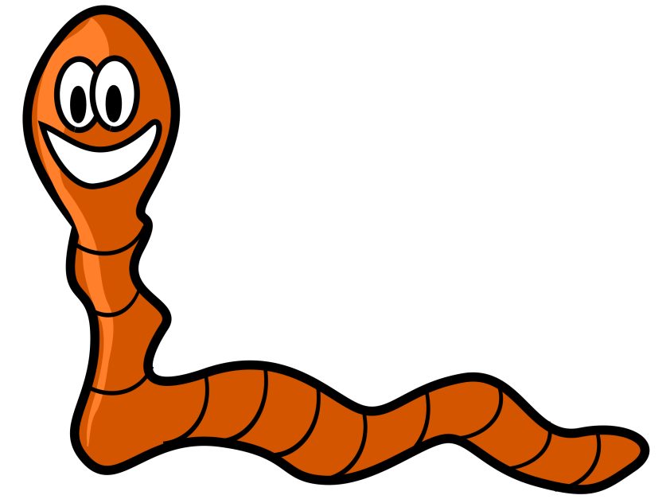
Гипотеза:
Дождевые черви приносят пользу
окружающей среде.
Объект иследвания:
Дождевые черви.

Slide 4
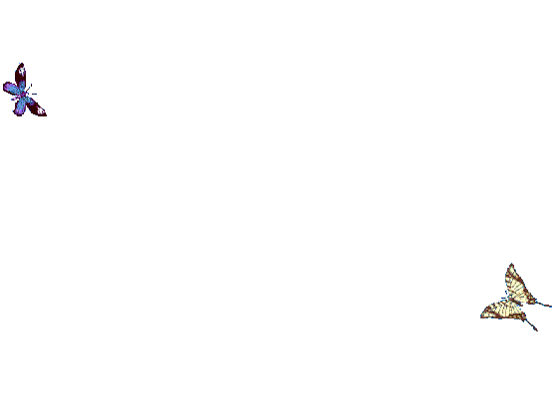
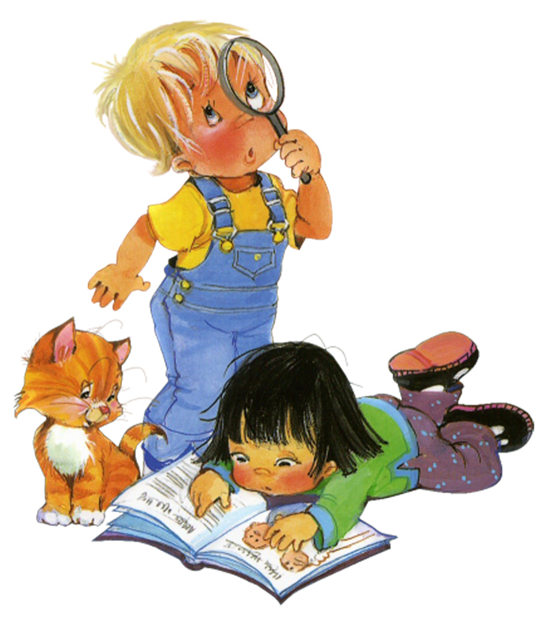
Черви – это крупные беспозвоночные животные
Питаются растительными остатками
Рыхлят и удобряют почву; уничтожают вредных личинок
Передвигаются с помощью щетинок
Органов дыхания нет, дышат всем телом

Slide 5

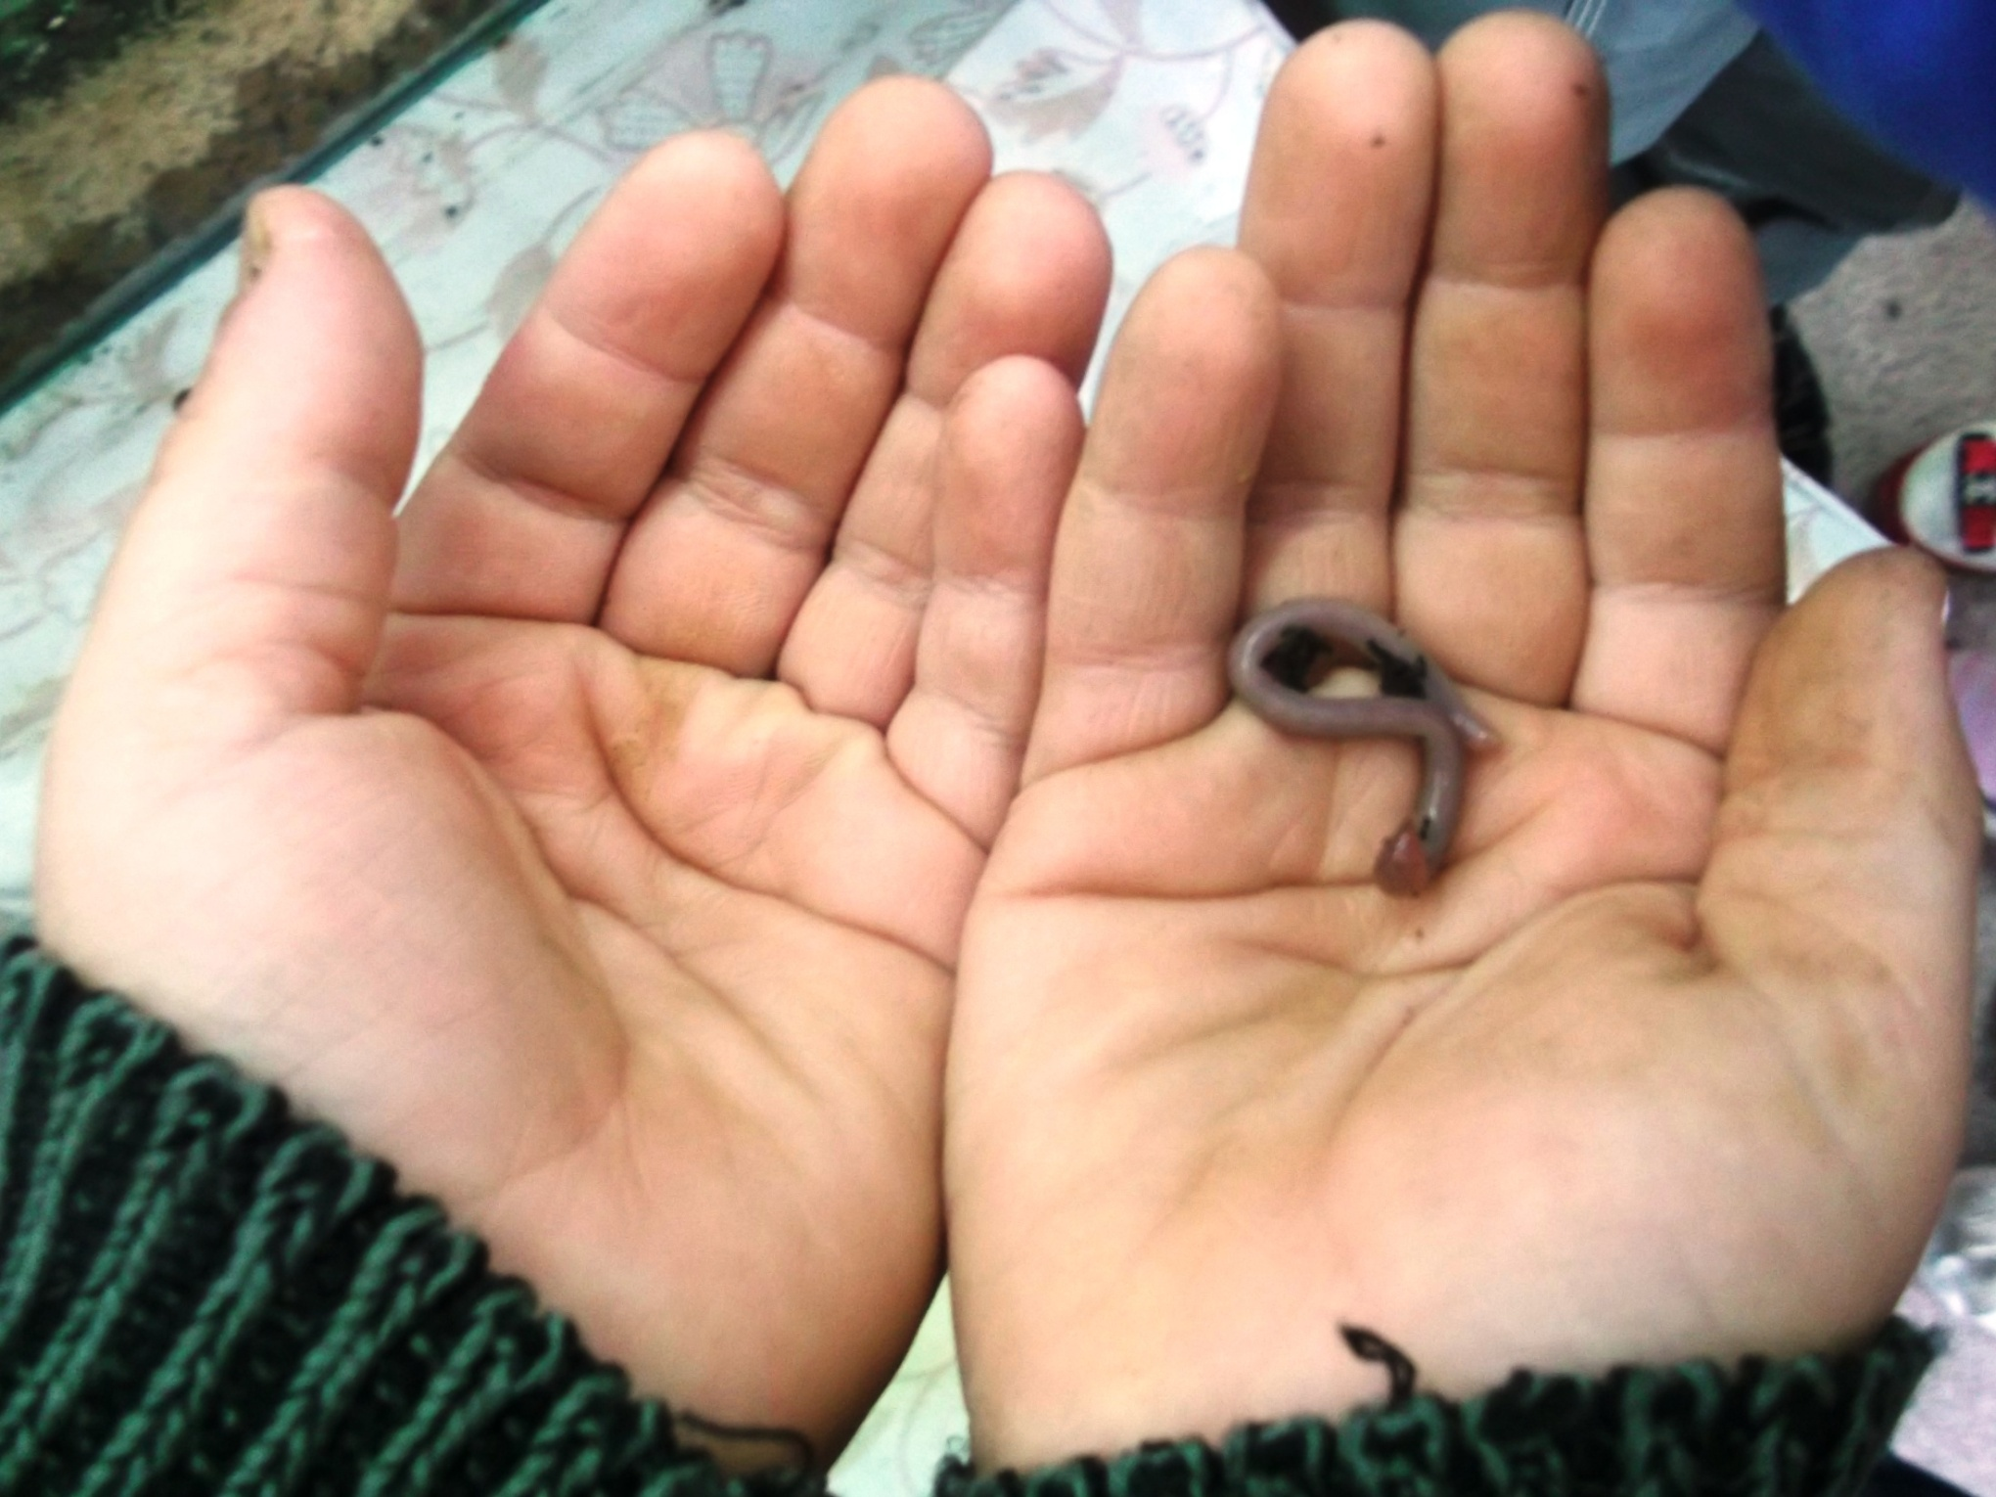

Slide 6

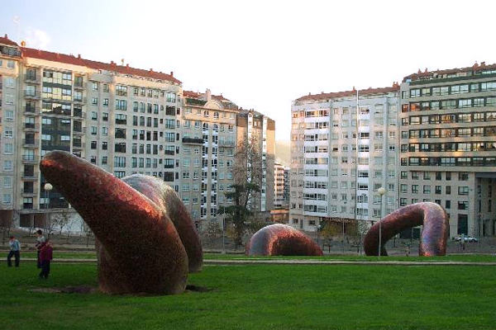
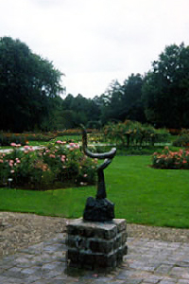
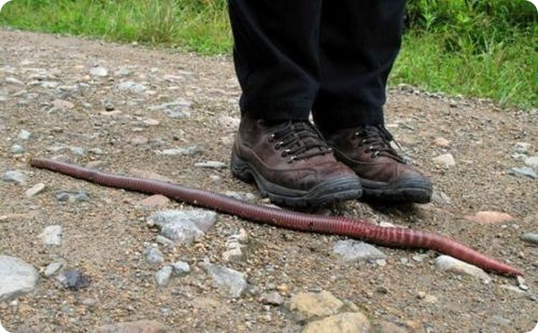
Это интересно:

Slide 7
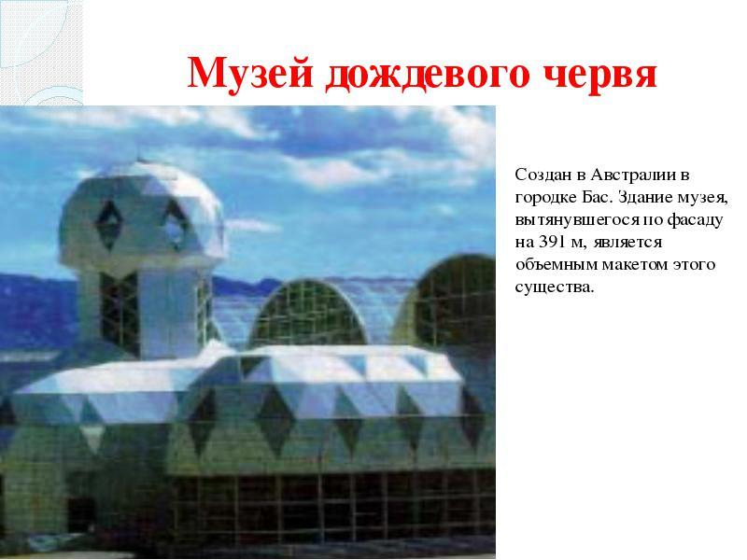

Slide 8
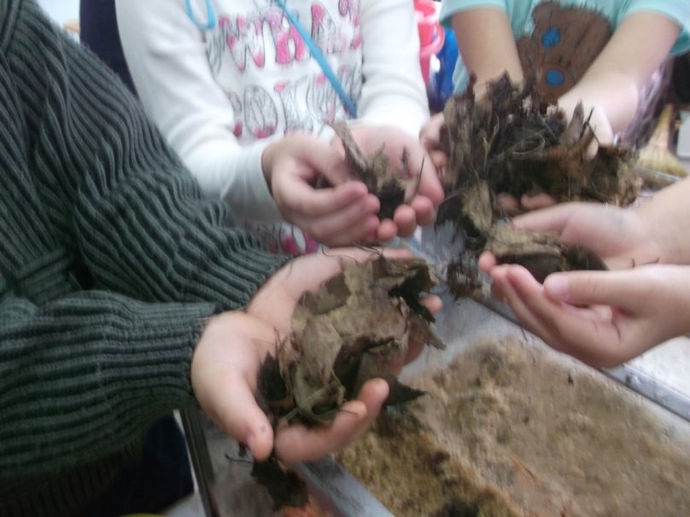
Практическая деятельность

Slide 9
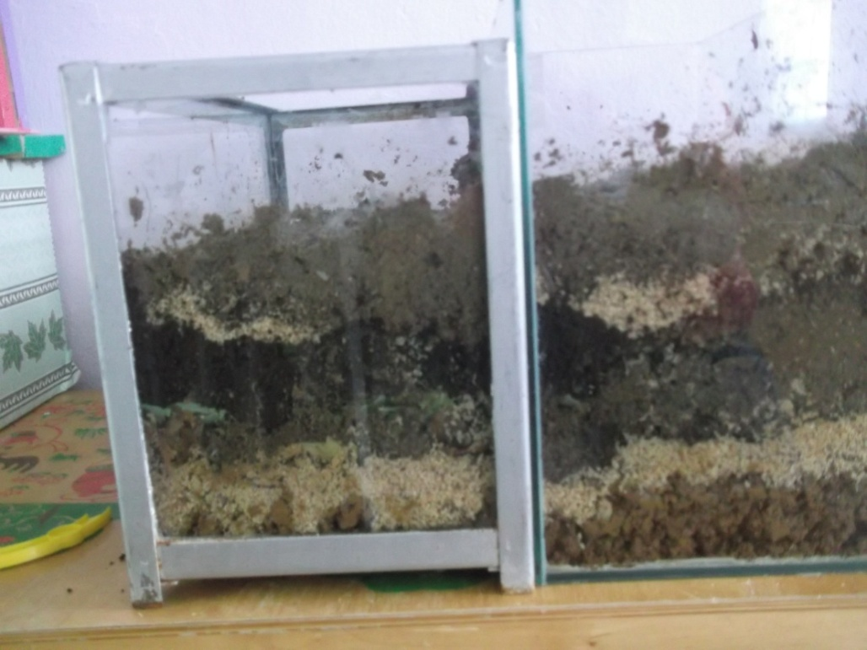
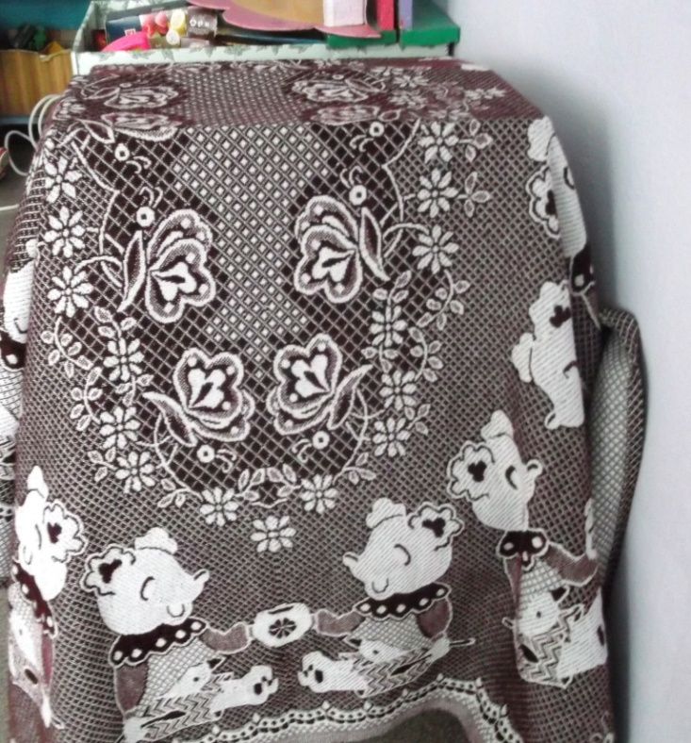

Slide 10
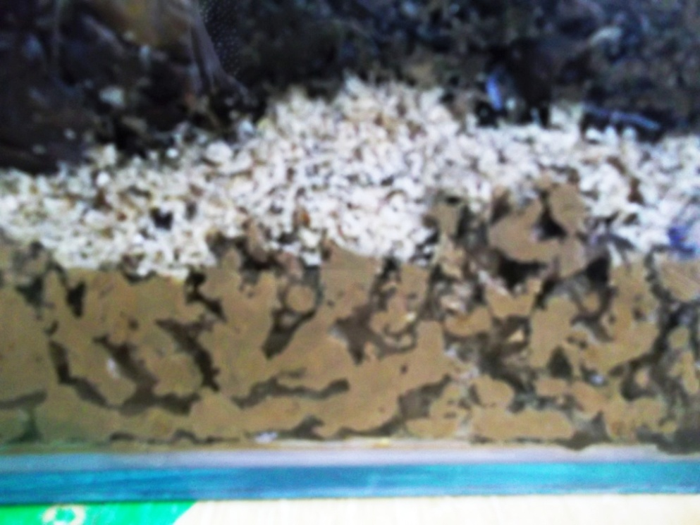
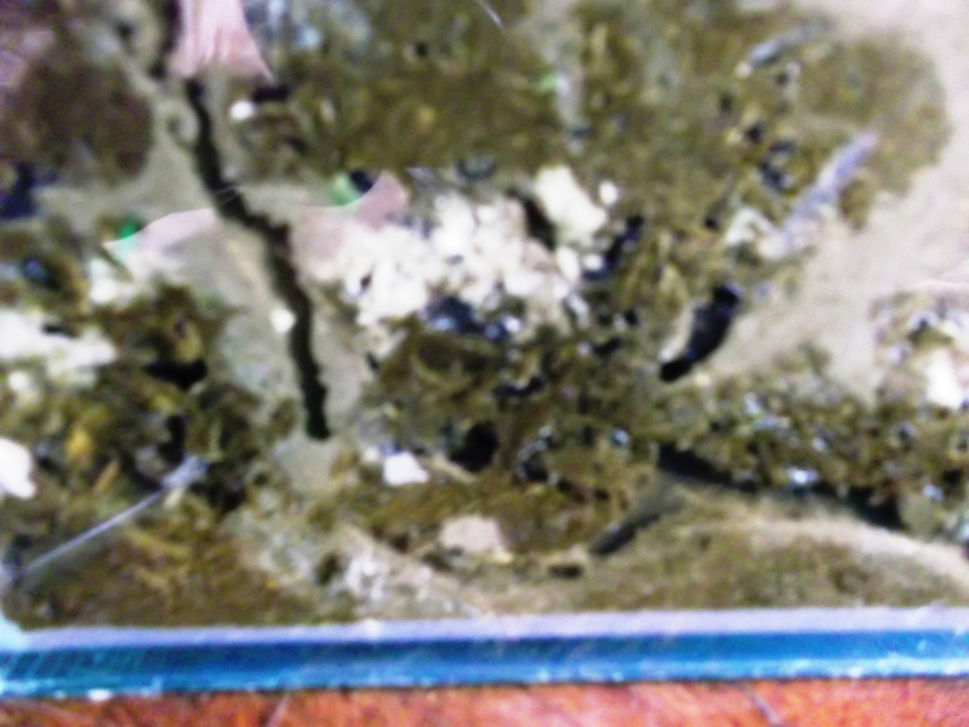
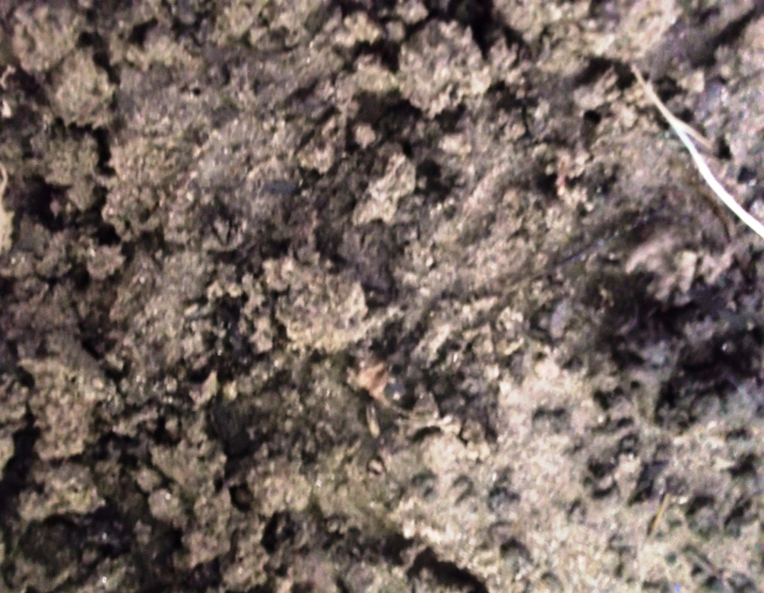
Вывод: дождевые черви
делают землю мягкой
и плодородной.

Slide 11
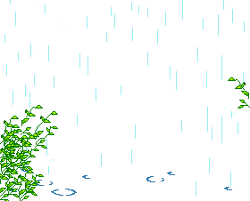
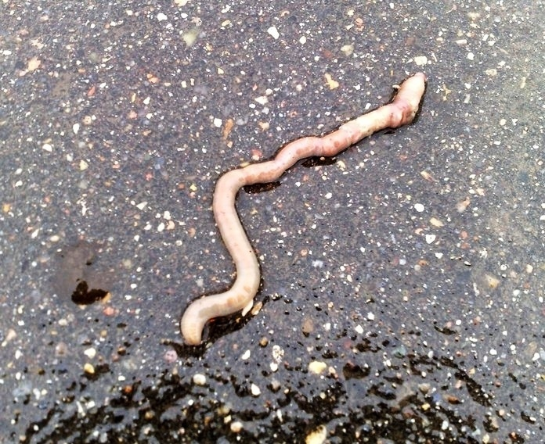
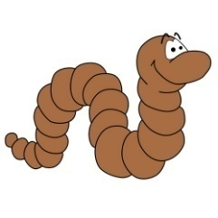


Slide 12

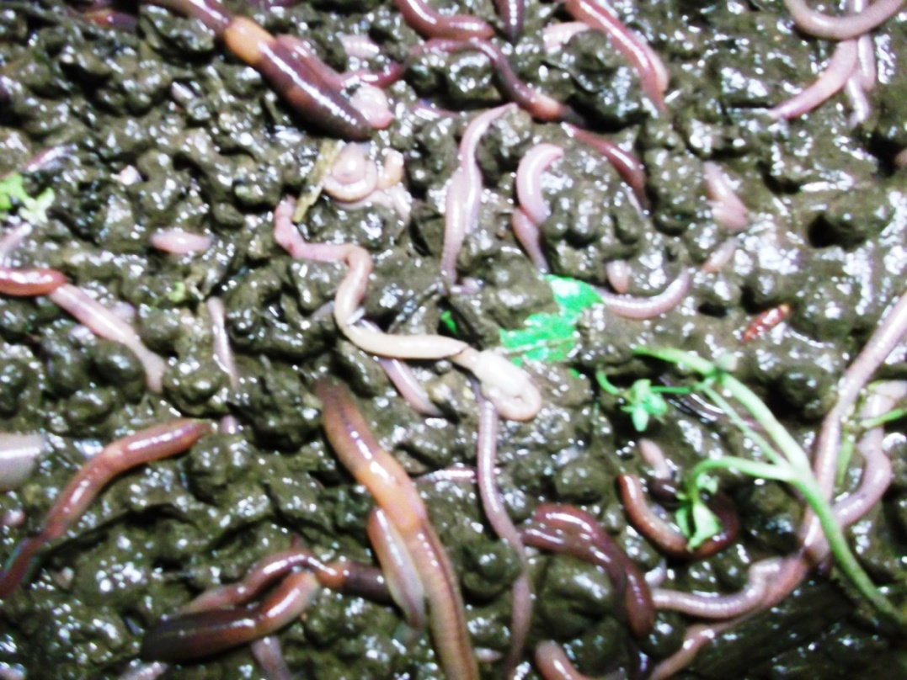
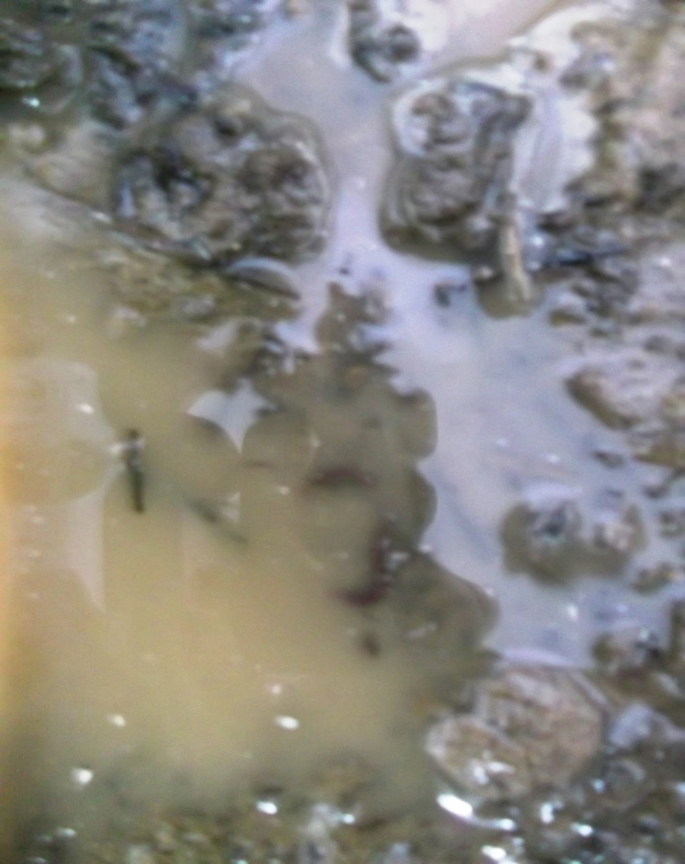
Вывод: Во время сильного дождя норки червей
заливает водой, им нечем дышать,
поэтому они поднимаются на поверхность земли.

Slide 13
Вывод:
Дождевые черви приносят пользу окружающей среде

